Slide 1

1

Slide 2



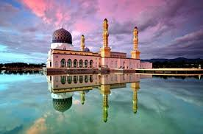

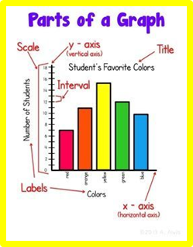
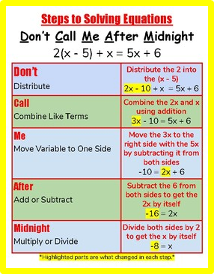
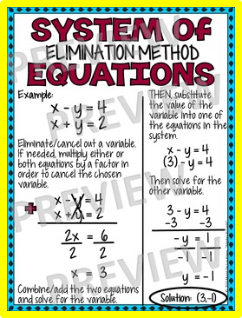
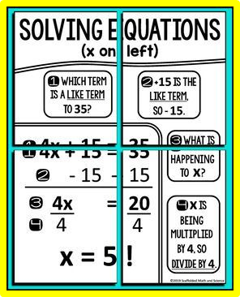



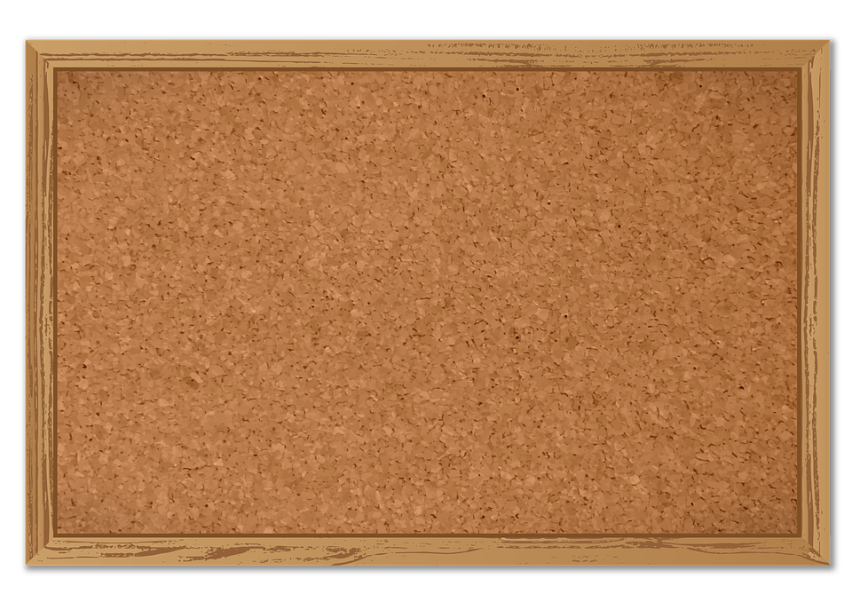




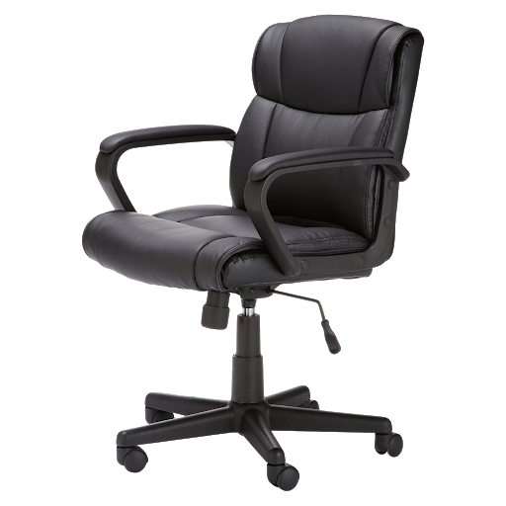


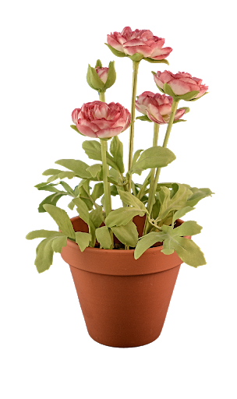

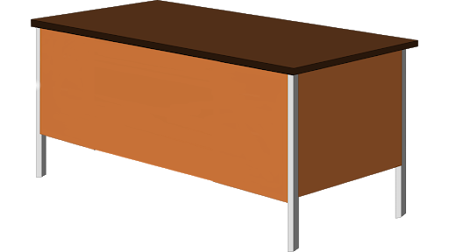


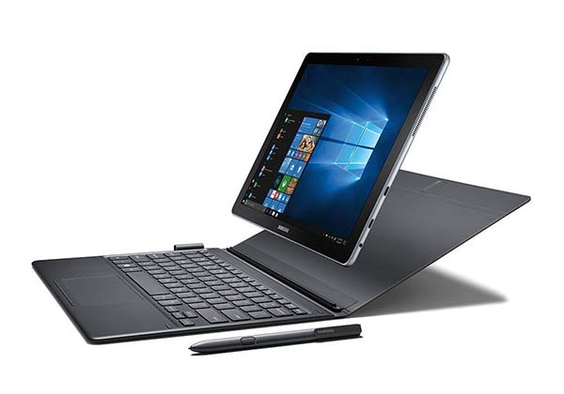

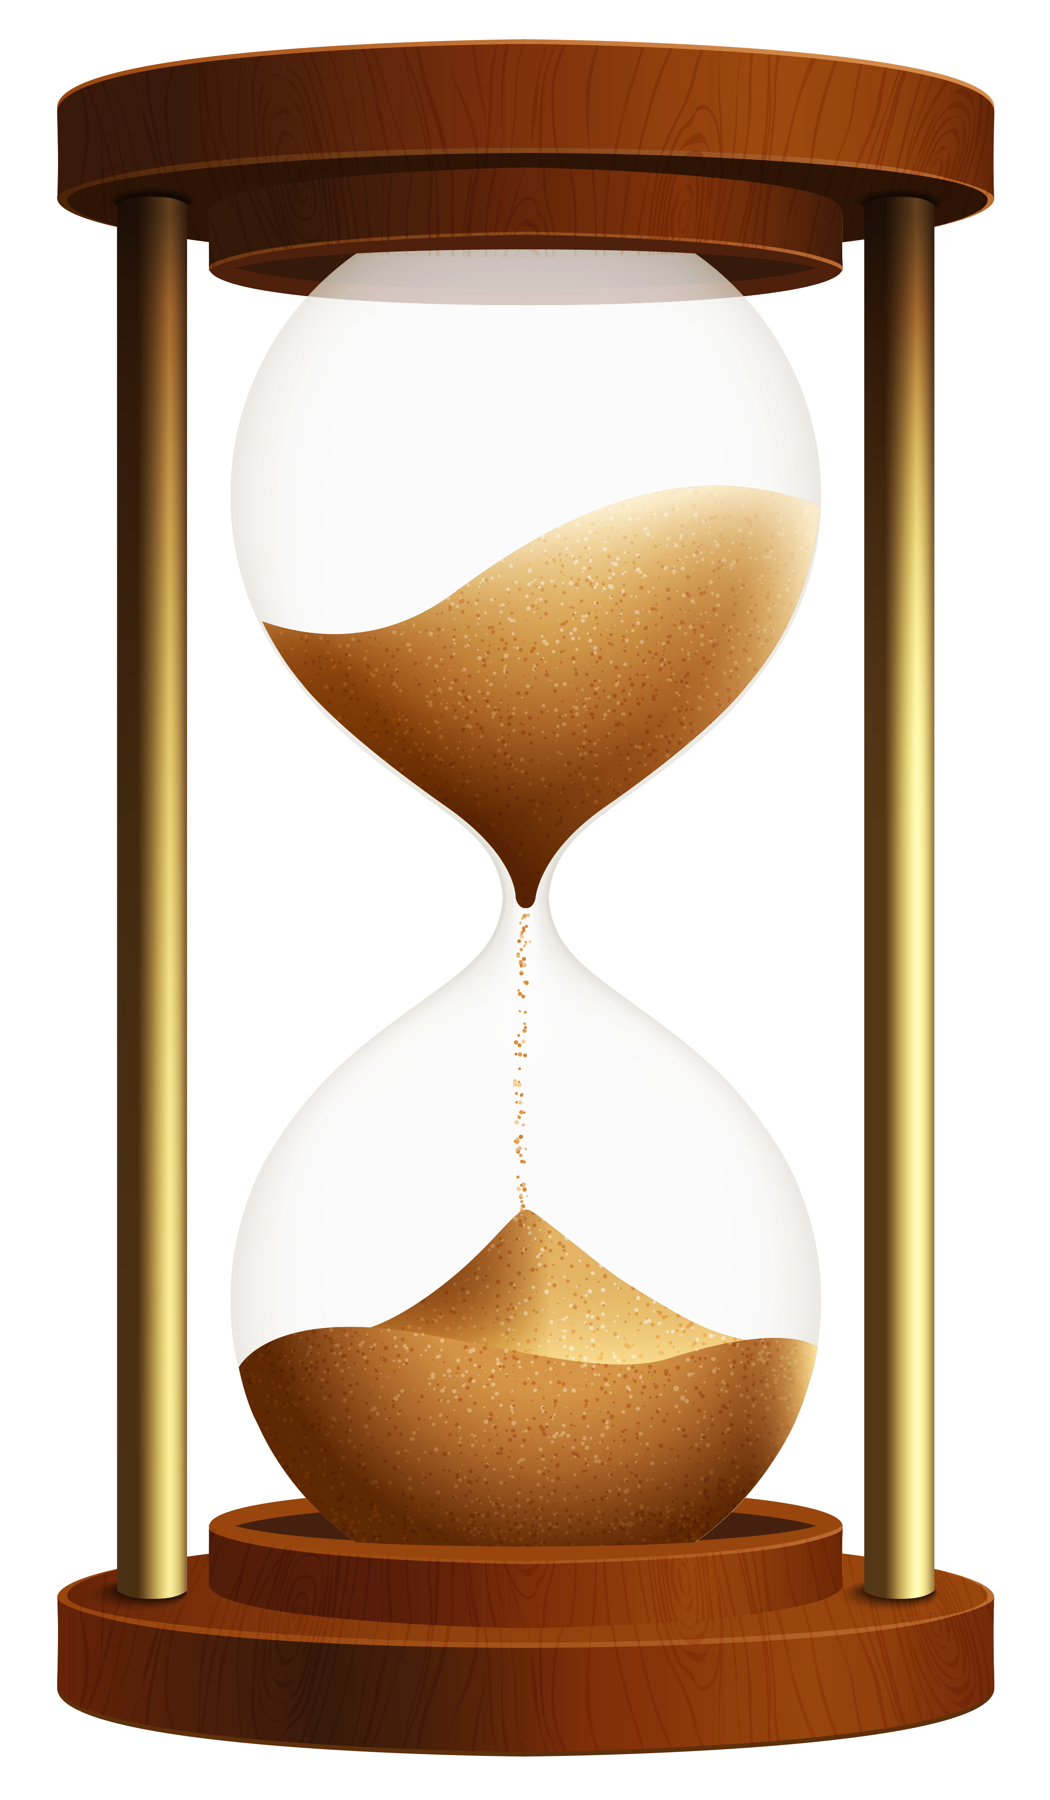


التاريخ / / ١٤٤هـ
رقم الصفحة :
١-١
المعادلات
الان
احل معادلات ذات متغير واحد
احل المعادلات ذات متغيرين
فيما سبق
درست العبارات الجبرية
وتبسيطها
مجموعة الحل
المعادلة
المجموعة
مجموعة التعويض
العنصر
المتطابقة
2

Slide 3

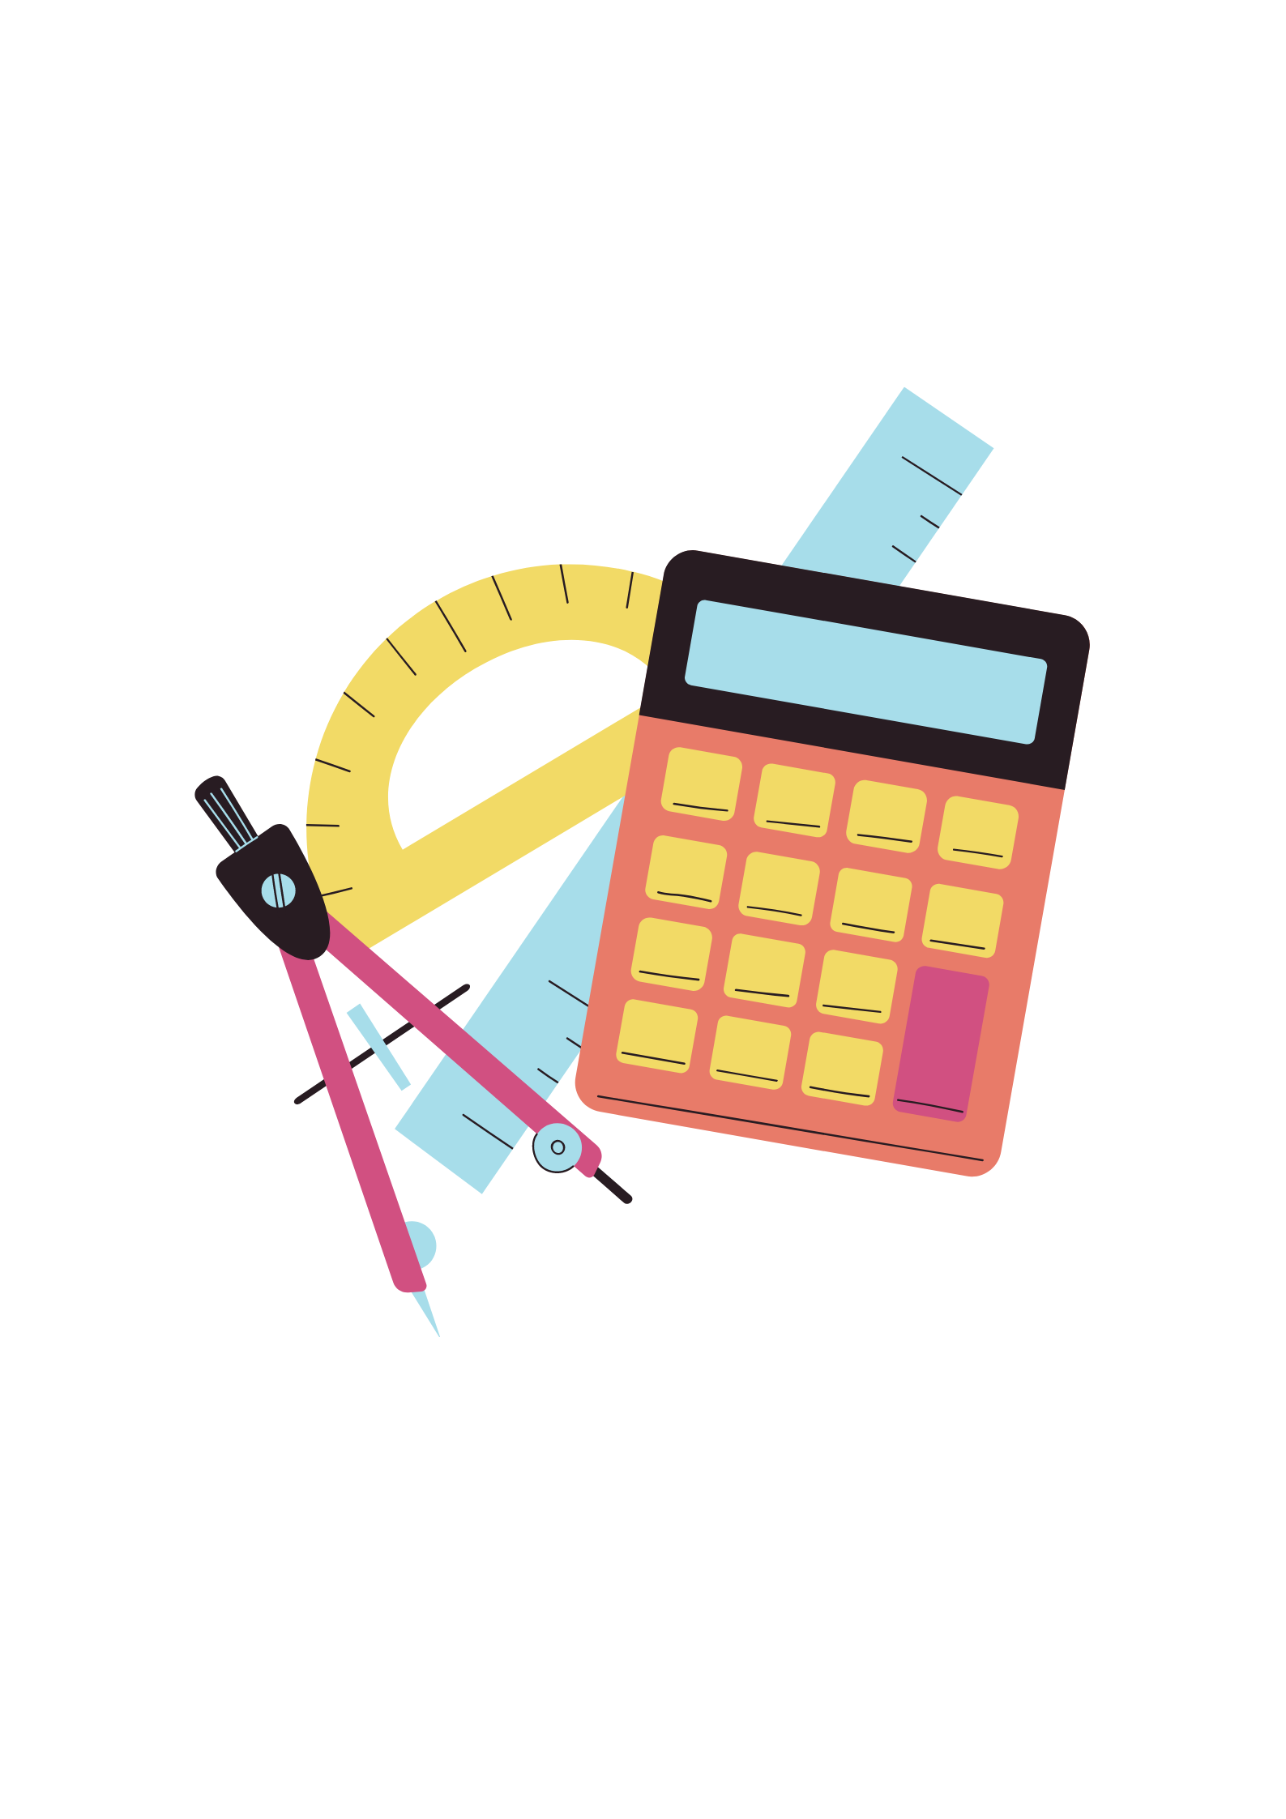
١-١
المعادلات

Slide 4

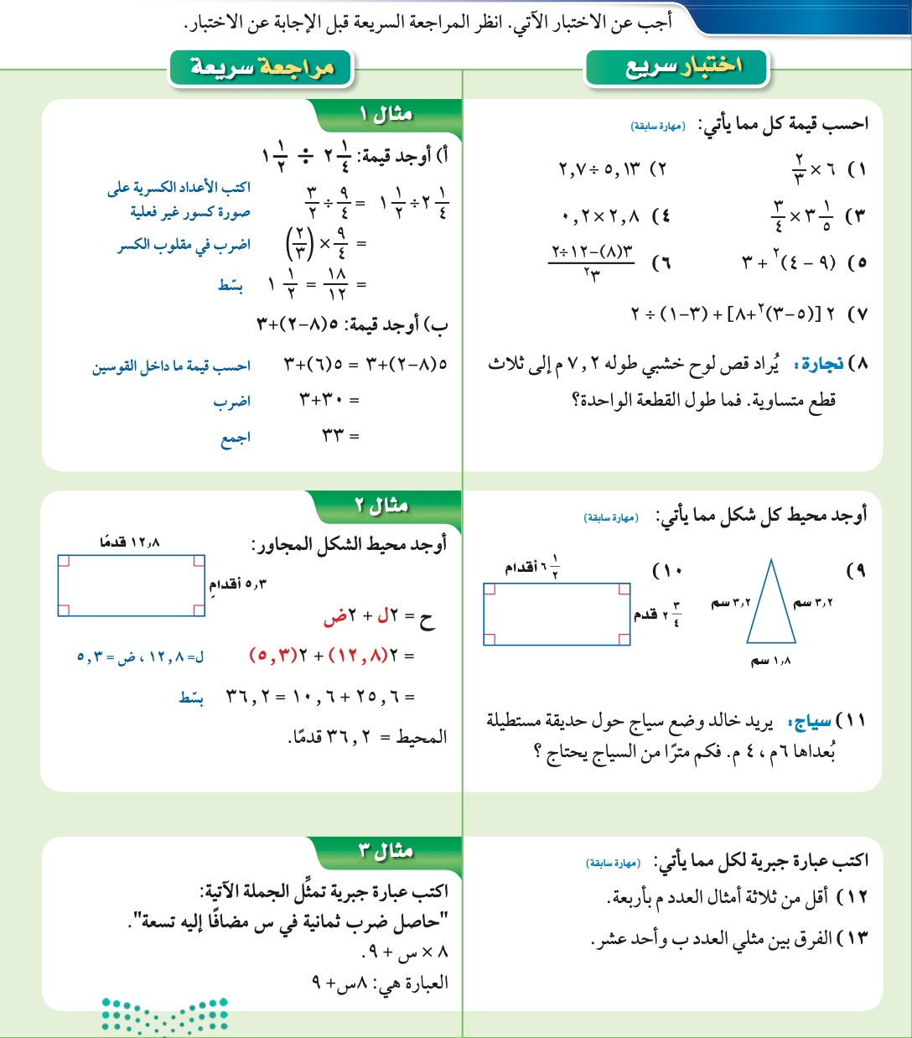
التهيئة
استعد

Slide 5
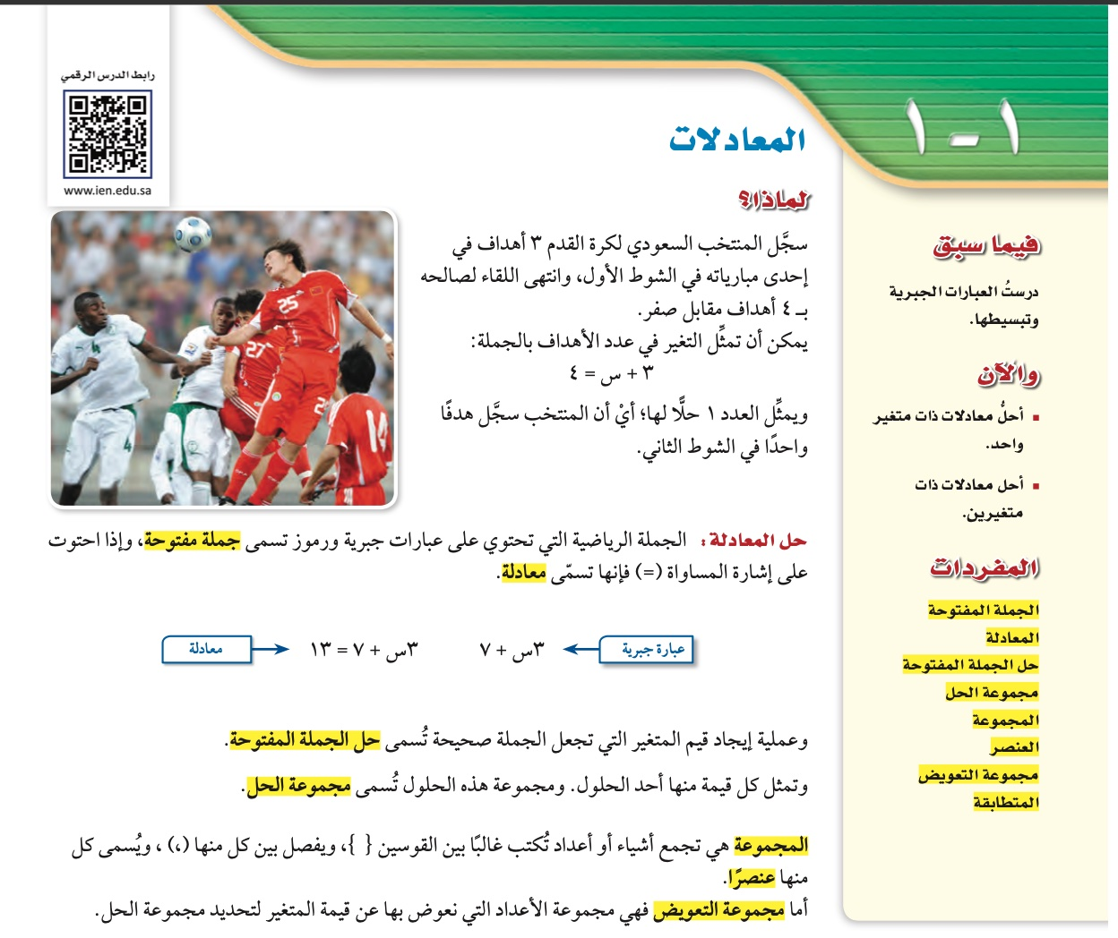
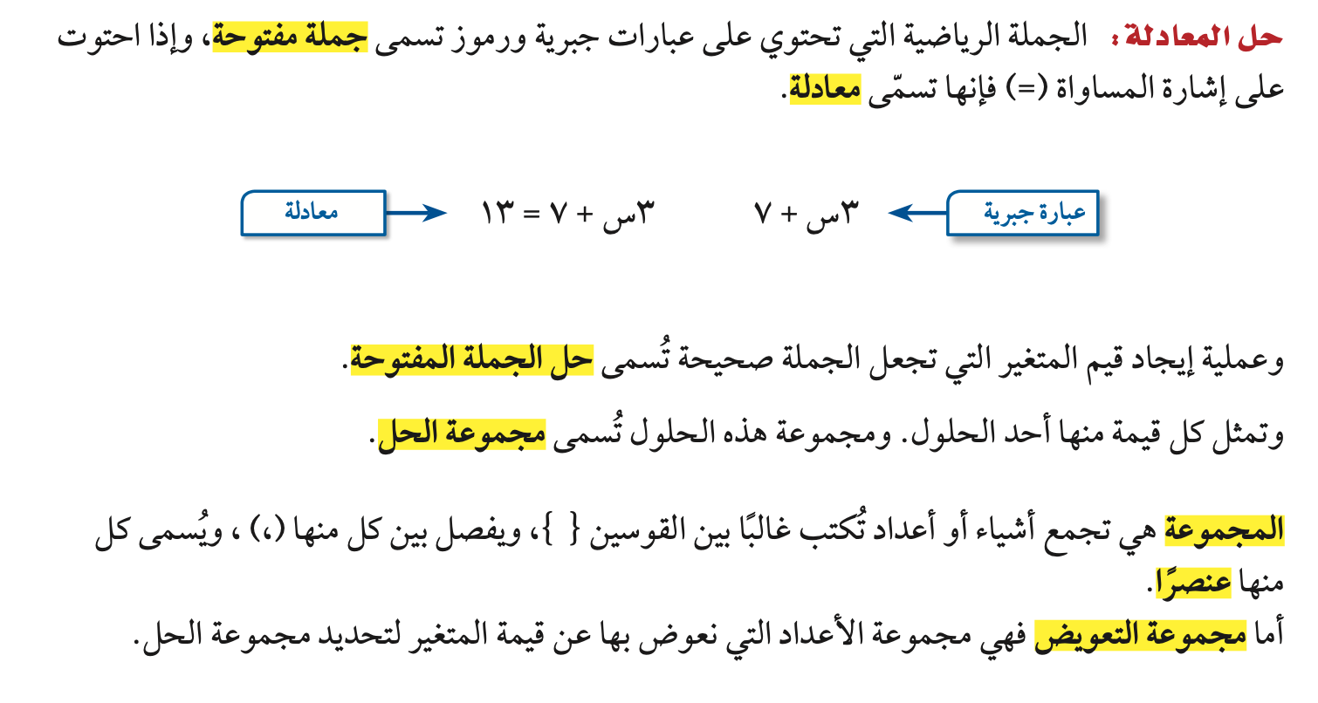
استعد
استعد
العباره الجبريه هي عبارة تحتوي متغيرات وأعدادا وعمليات حسابية .
المعادلة هي جملة رياضية تحتوي على إشارة =
هي مجموعة أعداد التي نعوض بها عن قيمة المتغير لتحديد مجموعة الحل ووتكتب داخل القوسين { } .

Slide 6
مجموعة التعويض (أ/١) صـ ١٢
المعادلة | حل المعادلة | مجموعة الحل
م | ٨م -٧= ١٧ | صحيحة أو خطا؟
٠
١
٢
٣
تحقق من فهمك
٠ ليس حلا للمعادلة
-٧ ≠ ١٧
٨ (٠) ــ ٧ =١٧
٠-٧ = ١٧
٨ (١) ــ ٧ =١٧
١ ليس حلا للمعادلة
١ ≠ ١٧
٨-٧ = ١٧
٢ ليس حلا للمعادلة
٨ (٢) ــ ٧ =١
٩ ≠ ١٧
١٦-٧ = ١٧
٨ (٣) ــ ٧ =١
٣ حلا للمعادلة
١٧ = ١٧
٢٤-٧ = ١٧
{ ٣ } مجموعة حل المعادلة

Slide 7
مجموعة التعويض (ب/١) صـ ١٢
المعادلة | حل المعادلة | مجموعة الحل
د | ٢٨=٤(١+٣د) | صحيحة أو خطا؟
٠
١
٢
٣
تحقق من فهمك
٢٨ =٤(١)
٢٨= ٤( ١+ ٣(٠))
٠ ليس حلا للمعادلة
٢٨ ≠ ٤
٢٨= ٤( ١+ ٠)
٢٨ =٤(٤)
٢٨= ٤( ١+ ٣(١))
١ ليس حلا للمعادلة
٢٨ ≠ ١٦
٢٨= ٤( ١+ ٣)
٢ حلا للمعادلة
٢٨ =٤(٤)
٢٨= ٤( ١+ ٣(٢))
٢٨ = ٢٨
٢٨= ٤( ١+ ٦)
٢٨ =٤(١٠)
٢٨= ٤( ١+ ٣(٣))
٣ ليس حلا للمعادلة
٢٨ ≠ ٤٠
٢٨= ٤( ١+ ٩)
{ ٢ } مجموعة حل المعادلة

Slide 8
المعادلات
خطوات
حل المعادلات باستعمال ترتيب العمليات
(١ ) احسب قيمة المقادير داخل الاقواس
(٢) احسب قيمة جميع القوى
(٣) اضرب أو أقسم بالترتيب من اليمين الى اليسار
(٤) اجمع أو اطرح بالترتيب من اليمين الى اليسار

Slide 9
المعادلات
صــ ١٣/(٢)
نحقق من فهمك
أ) ٣ ب) ٦ ج) ١٤،٢ د) ٢٧
ت = ^{٢}٩ ÷ ( ٥ – ٢ )
ت = ÷
٣
٨١
٢٧
ت =
مجموعة حل المعادلة = { ٢٧ }

Slide 10

المعادلات
تاكد
+ ٥
هـ
= ٢
١٥
صــ ١٥/(٥)
١٠
=٢
٢٠
١٠
٢ = ٢
مجموعة الحل = { ١٥ }

Slide 11
المعادلات
خريطة
معادلات تحوي متغيرين
مجموعة التعويض { }
حلول المعادلات
حل وحيد
متطابقة
لايوجد حل

Slide 12
المعادلات
صــ ٣/١٣أ
نلاحظ وجود متغيرين
ما هو العدد الذي نضعه
مكان الـ م لنحصل على
طرفين متساويين ؟
تاكد
( ١٨ + ٤ ) + م = ( ٥ – ٣ ) م
+ م = م
٢
٢٢
لحل هذه المعادلة
ناخذ النظير الجمعي لمتغير
الأصغر
– م من الطرفين ونطرح
-م
-م
٢٢ = م
م = ٢٢
مجموعة الحل = { ٢٢ }
وحيدة الحل

Slide 13
المعادلات
مجموعة التعويض (٣) صـ ١٥
المعادلة | حل المعادلة | مجموعة الحل
س | ٢٩=٣س -٧ | صحيحة أو خطا؟
١١
١٢
١٣
١٤
تحقق من فهمك
٢٦ ≠ ٢٩
٢٩ = ٣ ( ١١)٠– ٧
١١ ليس حلا للمعادلة
٢٩ = ٣٣ – ٧
٢٩ = ٣ ( ١٢)– ٧
١٢ حلا للمعادلة
٢٩ = ٢٩
٢٩ = ٣٦ – ٧
١٣ ليس حلا للمعادلة
٣٢ ≠ ٢٩
٢٩ = ٣ (١٣)– ٧
٢٩ = ٣٩ – ٧
٣٥ ≠ ٢٩
٢٩ = ٣ ( ١٤) (– ٧
١٤ ليس حلا للمعادلة
٢٩ = ٤٢ – ٧
{ ١٢ } مجموعة حل المعادلة

Slide 14
المعادلات
صــ ٨/١٥
حل كل معادلة فيما يأتي :
تاكد
٥ + ٢٢ أ = ٢ +( ١٠ ÷٢ )
٥ + ٢٢ أ = ٢+٥
ما هو العدد الذي نضعه
مكان الـ أ لنحصل على
طرفين متساويين ؟
٥ + ٢٢ أ = ٧
-٥
-٥
٢٢أ = ٢
٢
أ =
٢٢
١
مجموعة الحل = { }
١١

Slide 15
المعادلات
ما هو العدد الذي نضعه
مكان الـ ك لنحصل على
طرفين متساويين ؟
صــ ١٣/ب٣
تحقق من فهمك
٨× ٤ × ك + ٩ × ٥ = ( ٣٦ – ٤ ) ك – ( ٢ × ٥ )
لحل هذه المعادلة
ناخذ النظير الجمعي لمتغير
الأصغر
ك من الطرفين ونطرح
+ = ك –
٣٢ ك
١٠
٣٢
٤٥
لكن نلاحظ ان
٣٢ ك = ٣٢ ك
لا يوجد حل
و ٤٥ > - ١٠
الطرف الأيمن أكبر من الطرف الأيسر
مستحيلة الحل فاي

Slide 16
المعادلات
صــ ٤/١٤أ
ما هو العدد الذي نضعه
مكان الـ ب لنحصل على
طرفين متساويين ؟
تحقق من فهمك
٣ ( ب + ١(– ٥ = ٣ ب - ٢
لحل هذه المعادلة
ناخذ النظير الجمعي لمتغير
الأصغر
ب من الطرفين ونطرح
ــ ٥ = ٣ ب - ٢
٣
+
٣ ب
- ٢
وبقارنة الطرفين
٣ ب = ٣ ب - ٢
٣ ب = ٣ ب
اذا كان الطرفين متساوي نفس المتغير ونفس الرقم اذا
حل المعادلة = ح مجموعة الاعداد الحقيقيه
ــ ٢ = ــ ٢
الطرف الأيمن = الطرف الأيسر
وتسمى متطابقة

Slide 17
المعادلات
صــ ٥/١٤
ف
تحقق من فهمك
الزمن الذي سيستغرقه = ن
÷
÷
ن
س
السرعة = س
×
المسافة = السرعة الزمن
يقود رامي سيارته بمعدل ١٠٤
كلم في الساعة .
اكتب معادلة وحلها لإيجاد الزمن
الذي سيستغرقه للسفر مسافة
٣١٢ كلم .
×
٣١٢ = ١٠٤ ن
١٠٤
١٠٤
١ن = ٣١٢ ÷ ١٠٤
ن = ٣
الزمن الذي سيستغرقه = ٣ ساعات

Slide 18
المعادلات
صــ ١٥/ ٢٥
تحقق من فهمك
لكن نلاحظ ان
٣× ٥ ن + ٢١ - ١٢ = ١٥ن + ^{٢}٣
١٥ن = ١٥ن
٩
+ = +
١٥ن
٩
١٥ ن
و ٩=٩
الطرف الأيمن تساوي الطرف الأيسر
بما ان الطرفين متساوي اذا الحل يساوي ح
مجموعة الاعداد الحقيقية
تسمى متطابقة

